Slide 2
INFORME RENDICIÓN DE CUENTAS
I TRIMESTRE 2021

Slide 3
      Caracterización de los Afiliados

Slide 4


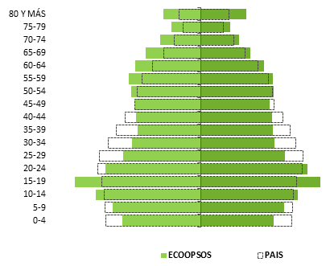
      Caracterización Poblacional Régimen Subsidiado
Grupo de edad | Nacional (País) |  | ECOOPSOS EPS SAS
 | Hombres | Mujeres | Hombres | Mujeres
0-4 | 2.003.850 | 1.918.319 | 10.171 | 9.526
5-9 | 2.021.769 | 1.936.026 | 11.502 | 10.892
10-14 | 2.028.355 | 1.945.150 | 13.636 | 12.672
15-19 | 2.085.935 | 2.016.401 | 16.365 | 15.572
20-24 | 2.173.233 | 2.139.671 | 12.413 | 13.853
25-29 | 2.135.292 | 2.152.858 | 10.134 | 10.960
30-34 | 1.946.294 | 2.007.982 | 8.897 | 9.641
35-39 | 1.782.290 | 1.879.454 | 8.210 | 9.442
40-44 | 1.594.976 | 1.725.658 | 8.451 | 9.339
45-49 | 1.391.528 | 1.550.158 | 8.472 | 8.979
50-54 | 1.330.374 | 1.518.092 | 9.093 | 9.488
55-59 | 1.228.721 | 1.429.198 | 9.367 | 9.436
60-64 | 1.021.639 | 1.207.786 | 8.541 | 8.276
65-69 | 783.132 | 940.668 | 7.107 | 6.455
70-74 | 564.288 | 692.831 | 5.280 | 5.020
75-79 | 374.091 | 473.737 | 3.785 | 3.870
80 Y MÁS | 446.464 | 603.278 | 4.820 | 5.928
Total | 24.594.882 | 26.137.267 | 156.244 | 159.349

Slide 5
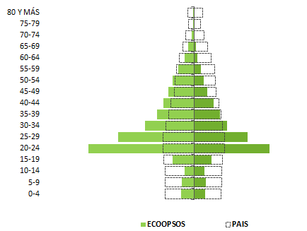
      Pirámide Poblacional Régimen Contributivo
Grupo de edad | Nacional (País) |  | ECOOPSOS EPS SAS
 | Hombres | Mujeres | Hombres | Mujeres
0-4 | 2.003.850 | 1.918.319 | 239 | 209
5-9 | 2.021.769 | 1.936.026 | 225 | 229
10-14 | 2.028.355 | 1.945.150 | 181 | 199
15-19 | 2.085.935 | 2.016.401 | 411 | 342
20-24 | 2.173.233 | 2.139.671 | 2,018 | 1,444
25-29 | 2.135.292 | 2.152.858 | 1,443 | 1,027
30-34 | 1.946.294 | 2.007.982 | 937 | 635
35-39 | 1.782.290 | 1.879.454 | 706 | 498
40-44 | 1.594.976 | 1.725.658 | 580 | 376
45-49 | 1.391.528 | 1.550.158 | 482 | 254
50-54 | 1.330.374 | 1.518.092 | 404 | 186
55-59 | 1.228.721 | 1.429.198 | 298 | 132
60-64 | 1.021.639 | 1.207.786 | 182 | 62
65-69 | 783.132 | 940.668 | 114 | 32
70-74 | 564.288 | 692.831 | 42 | 18
75-79 | 374.091 | 473.737 | 8 | 15
80 Y MÁS | 446.464 | 603.278 | 7 | 11
Total | 24.594.882 | 26.137.267 | 8.277 | 5.669

Slide 6
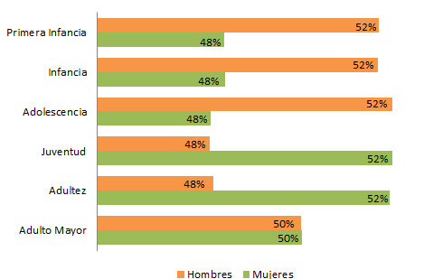
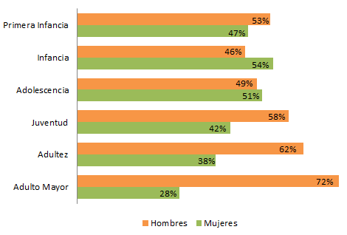
      Caracterización Territorial y Demográfica
Población por curso de vida - Régimen Subsidiado
Población por curso de vida - Régimen Contributivo

Slide 7
      Mortalidad y Morbilidad

Slide 8



      Caracterización de la mortalidad
1° Causa
Enfermedades cardiacas
Cáncer: Tumor maligno de estomago
Infecciones respiratorias agudas
2° Causa
3° Causa
Fuente: SISPRO – Cubo de indicadores- EEVV

Slide 9
      Caracterización de la morbilidad
Con corte a marzo del 2021 se registró un total de 135.347 atenciones

Slide 10

      Caracterización de la morbilidad
Consulta Externa
(5 primeras causas)

Slide 11

      Caracterización de la morbilidad
Urgencias
(5 primeras causas)

Slide 12

      Caracterización de la morbilidad
Hospitalización
(5 primeras causas)

Slide 13

      Sistema Obligatorio Garantía de la Calidad
      Oportunidad en la atención

Slide 14
¿Qué es el SOGCS?
Es el conjunto de instituciones, normas, requisitos, mecanismos, y procesos deliberados y sistemáticos que desarrolla el sector salud para generar, mantener y mejorar la calidad de los servicios de salud en el país. El cual se encuentra normado por el Decreto 1011 de 2006 y consta de cuatro componentes.
Sistema Único de Habilitación
Sistema Único de Acreditación
Auditoria para el Mejoramiento de la Calidad (PAMEC)
IPS/
PROVEEDORES
Sistema de Información para la Calidad
Notes:
No reporte públicos Huila Antioquia y Tolima

Slide 15
Sistema de Información para la Calidad
Accesibilidad
Oportunidad
Continuidad
Seguridad
Pertinencia
Este componente tiene por objeto estimular la competencia por calidad entre los agentes del sector que al mismo tiempo, y que permita orientar a los usuarios en el conocimiento de las características del sistema, en el ejercicio de sus derechos y deberes y en los niveles de calidad de los Prestadores de Servicios de Salud y de las EAPB, de manera que puedan tomar decisiones informadas en el momento de ejercer los derechos que para ellos contempla el Sistema General de Seguridad Social en Salud.

Slide 16

Oportunidad de la Asignación de Cita

Slide 17


Oportunidad de la Asignación de Cita

Slide 18
Consolidado I Trimestre 2021

Slide 19
NUEVOS AFILIADOS
PERIODO ENERO - MARZO 2021

Slide 20
CANTIDAD AFILIADOS
I TRIMESTRE 2021

Slide 21
TRASLADO DESDE OTRAS EPS
PERIODO ENERO - MARZO 2021

Slide 22
TRASLADOS A OTRAS EPS
PERIODO ENERO - MARZO 2021

Slide 23
MOVILIDAD
PERIODO ENERO – MARZO 2021

Slide 24
PORTABILIDAD
I TRIMESTRE 2021

Slide 25

RED DE PRESTADORES

Slide 26


CONTRATACION POR TIPO DE CONTRATO

Slide 27
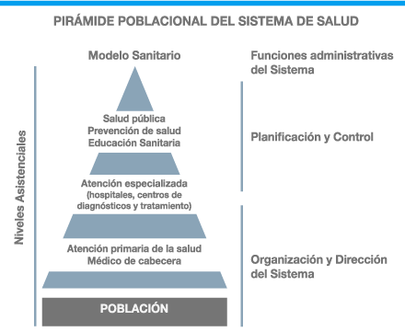
CONTRATACION POR NIVEL DE ATENCION

Slide 28

CONTRATACION POR TIPO DE ENTIDAD

Slide 29
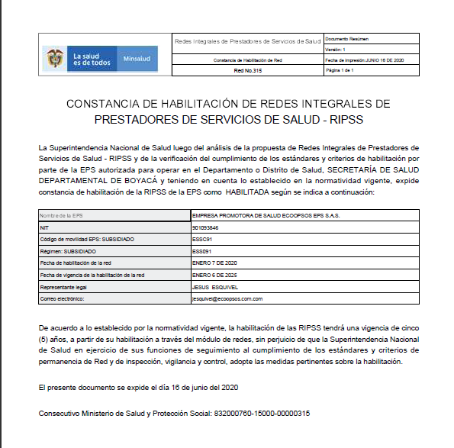


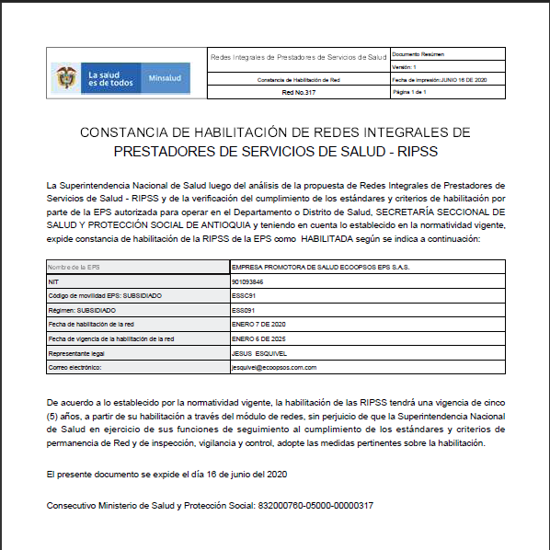


DISTINTIVOS DE HABILITACION
Boyacá
Norte de Santander
Huila
REDES INTEGRALES DE PRESTADORES DE SERVICIOS DE SALUD - RIPSS
Antioquia
Cundinamarca
Tolima
Ecoopsos Eps cuenta con la habilitación de las RIPSS desde el mes de Enero de 2020, cuya vigencias es de 5 años.

Slide 30

Experiencia al afiliado

Slide 31

Satisfacción de los usuarios.
Periodo: enero – marzo 2021
Satisfacción EPS
Satisfacción IPS

Slide 32
Cantidad de Oficinas de
Atención al Usuario y gestión
Departamento | Oficinas | Gestión (usuarios atendidos)
Antioquia | 26 Oficinas | 20363
Boyacá | 7 Oficinas | 8798
Córdoba | 1 Oficina | 25
Cundinamarca | 53 Oficinas | 64758
Huila | 16 Oficinas | 10169
Meta | 6 Oficinas | 601
Norte de Santander | 3 Oficinas | 16137
Tolima | 28 Oficinas | 14426
TOTAL | 140 Oficinas | 135277
Las oficinas de atención al usuario de Ecoopsos EPS, están destinadas a solucionar las solicitudes e inquietudes de nuestros afiliados, siguiendo políticas de enfoque diferencial y atención preferencial.
Los tramites que se pueden realizar son solicitud de servicios, gestión de afiliaciones, solicitud de información, PQR’s, actividades de salud enfocadas a la gestión del riesgo, participación ciudadana, entre otros.

Slide 33
Gestión en Oficinas de Atención al Usuario y Tiempo Promedio de Atención por mes
DEPARTAMENTO | Usuarios Atendidos Enero | Promedio de Atención Enero | Usuarios Atendidos Febrero | Promedio de Atención Febrero | Usuarios Atendidos Marzo | Promedio de Atención Marzo
ANTIOQUIA | 7911 | 6,30 | 7476 | 13,76 | 4976 | 9,54
BOYACA | 3086 | 14,85 | 2996 | 15 | 2716 | 14
CORDOBA | 4 | - | 15 | - | 6 | -
CUNDINAMARCA | 23640 | 11,34 | 23627 | 12,79 | 17491 | 12,92
HUILA | 3030 | 9,104 | 4048 | 10,90 | 3091 | 17,03
META | 181 | - | 253 | - | 167 | -
NORTE DE SANTANDER | 6408 | 13,96 | 5788 | 16,53 | 3941 | 17,48
TOLIMA | 4938 | 17,70 | 4944 | 10,38 | 4544 | 13,01
TOTAL | 49198 | 9,96 | 49147 | 12,40 | 36932 | 13,06
Total general | 98396 | 9,96 | 98294 | 12,40 | 73864 | 13,06

Slide 34
Gestión Contact Center
Nivel de Atención Enero | Nivel de Atención Febrero | Nivel de Atención Marzo | Promedio Trimestre
92% | 90% | 93% | 91,6%
El tiempo de espera de respuesta es 20 segundos en promedio

